Slide 1
Global Solutions
Representações Comerciais Ltda.
Soluções em automação, máquinas e equipamentos.
Portfólio
Maio de 2025.

Slide 2

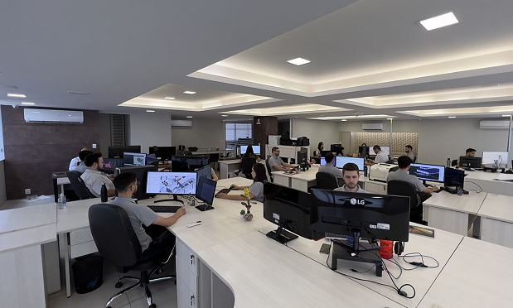
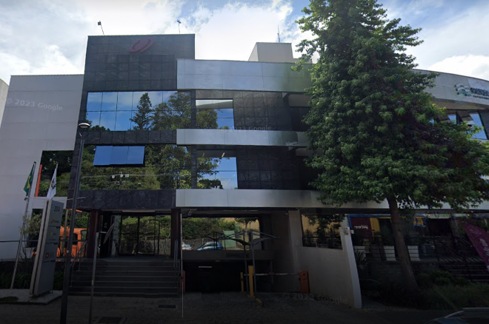
Onde Estamos?
A Global Solutions está presente nas principais regiões do Brasil
Estamos lado a lado com nossos clientes e parceiros de negócios
Nossa equipe é composta por profissionais do setor, com larga experiência técnica e aplicações.
O foco da Global está na entrega do projeto “turn key”, por isso contamos com especialista em cada área de atuação, projetos, aplicações, cálculos e executivos de vendas.
Escritório Igarapé - MG
Presença
Global Solutions
Escritório
Curitiba - PR

Slide 3
Nossa Proposta
Nossa matéria prima são pessoas, que entregam serviços qualificados, técnica e conhecimento. Investimos constantemente em capacitação, pesquisa e parcerias estratégicas para entregar aos nossos clientes alto nível de inovação e eficiência sustentável.
A missão do Brasil é ser o celeiro do mundo, a missão da Global Solutions é permitir que nossos clientes tenham êxito e ótimos resultados dentro desta missão!
Permitimos através das soluções dos nossos parceiros que os nossos clientes possam se tornar melhores e maiores dentro do segmento que atuam, entregamos performance e tecnologia.
Somos orientados por atitudes que transformam os desafios em grandes resultados para nossos clientes e parceiros.
O foco da Global está na entrega do projeto “turn key”, por isso contamos com especialistas em cada área de atuação, projetos, aplicações, cálculos e executivos de vendas.
Nosso propósito é entregar performance com custos acessíveis e excelência no resultado.
Ou você tem uma estratégia, ou faz parte da estratégia de alguém! - Alvin Toffller

Slide 4
Nossa Proposta
A Global Solutions é uma empresa de representação comercial e serviços que atua em todo território nacional no setor de embalagens e processamento de alimentos através de nossas representadas que são líderes em seus segmentos. Estamos estratégicamente localizados com escritórios na região sul e sudeste do Brasil. Nosso compromisso é maximizar a eficiência produtiva dos nossos clientes, sempre com muita responsabilidade com a sustentabilidade permitindo que tenham a melhor relação de custo X benefício durante esta jornada. Somos motivados por uma paixão em entregar valor com base na experiência e ousadia do nosso time. Buscamos estabelecer novos padrões de satisfação e atendimento ao cliente, somos apaixonados por ajudar as pessoas a conquistarem o melhor resultado em seus negócios. Sabemos que a tecnologia por si só não altera resultados, por isso investimos fortemente em relacionamentos de longo prazo e o compromisso da continuidade das parcerias.
Tudo o que você precisa fazer é apenas entrar em contato conosco, estamos ansiosos para te ouvir!
A conclusão de uma venda não é o fim do negócio, mas sim o início de uma grande parceria!
Nosso time pesquisa regularmente as principais necessidades e demandas do setor, para junto dos nossos parceiros desenvolver as melhores soluções customizadas para os clientes.
Visitamos e participamos das principais feiras mundiais do nosso setor pesquisando tecnologias e atualizações que melhorem os resultados e eficiência produtiva do setor industrial.

Slide 5







Nossos Parceiros de Negócios
Processos
Embutideira, Picador, Cutter, Porcionadores, Moedores, Serras, Lavadoras, Preparação de massa etc...
Embalagens
Máquinas e processos para embalagens, etiquetagem, paletização, encaixotamento etc...
Automação & Inspeção
Pesagem dinâmica, classificadores, sistemas de imagem, DM’s, raio-x...

Slide 6
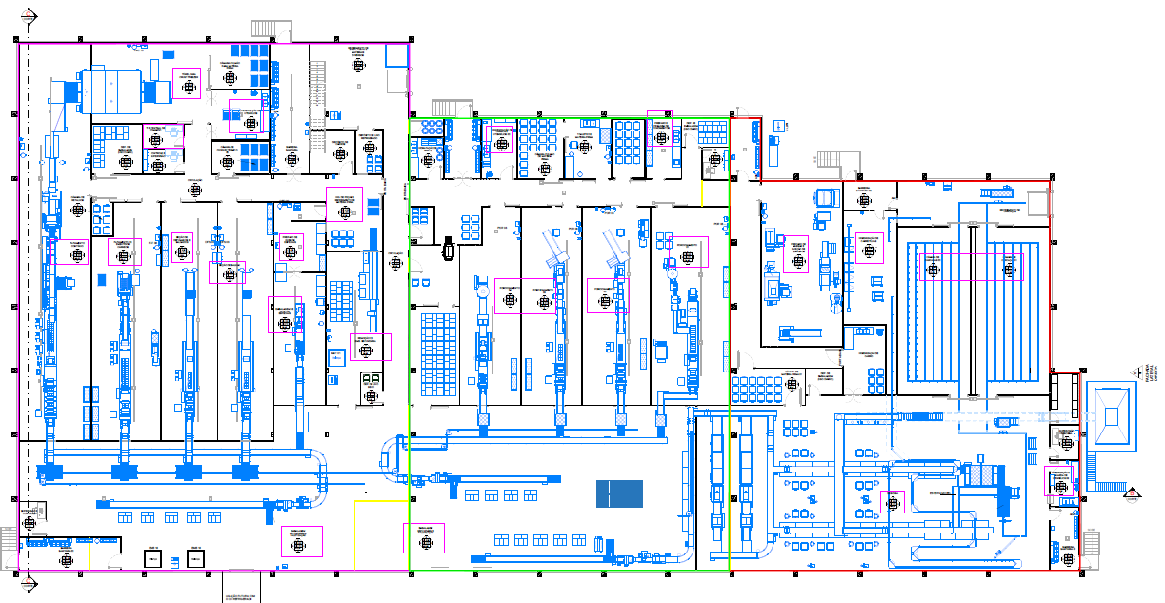
Nossa Proposta é...
“turn key”

Slide 7

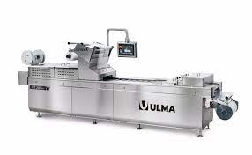
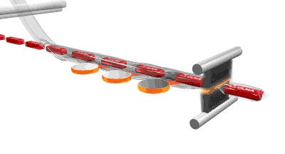
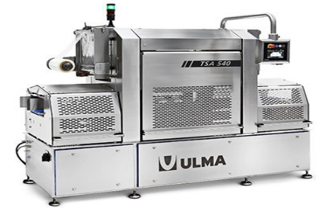
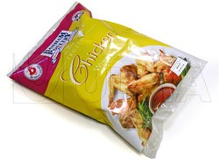
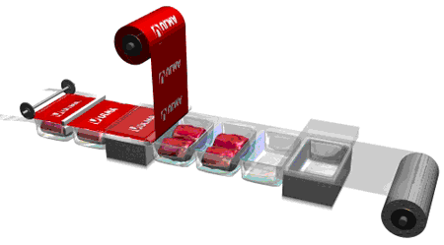
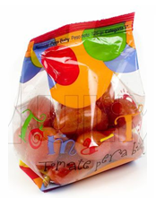
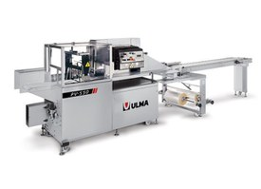
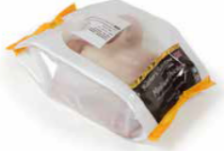
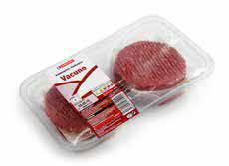
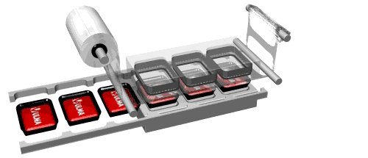
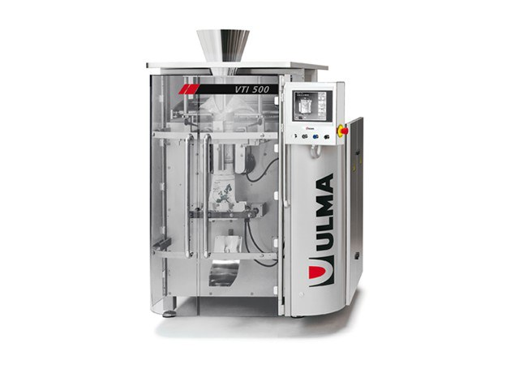
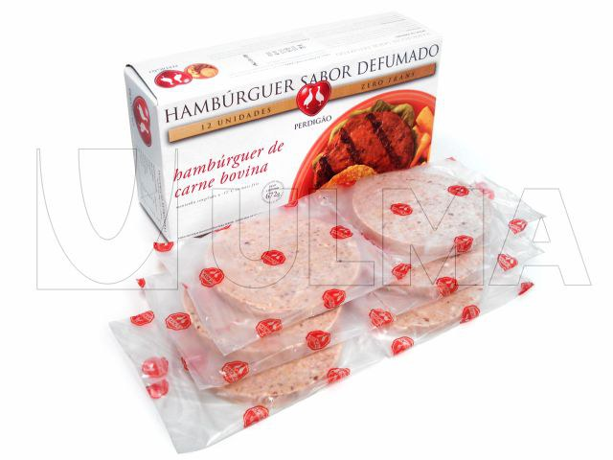
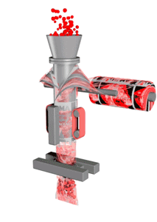
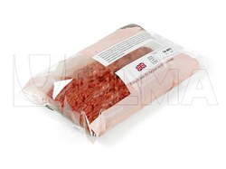
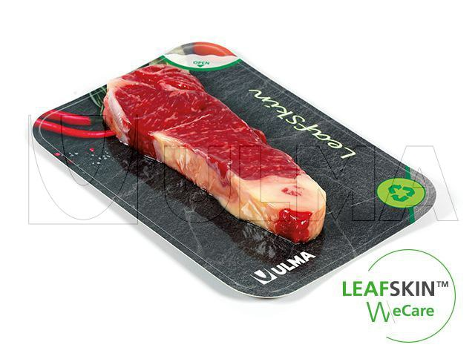
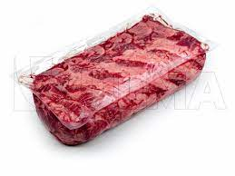
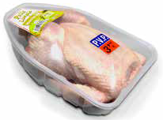
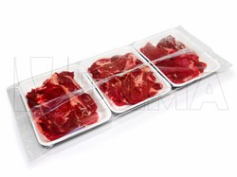
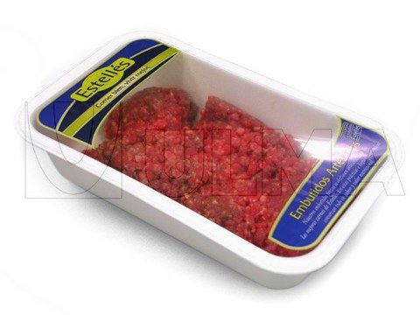
Sistemas de Embalagens
TERMOFORMADO
Termoformadora
Flow Pack
FLOWPACK
TERMOSELADO
Vertical
VERTICAL

Slide 8


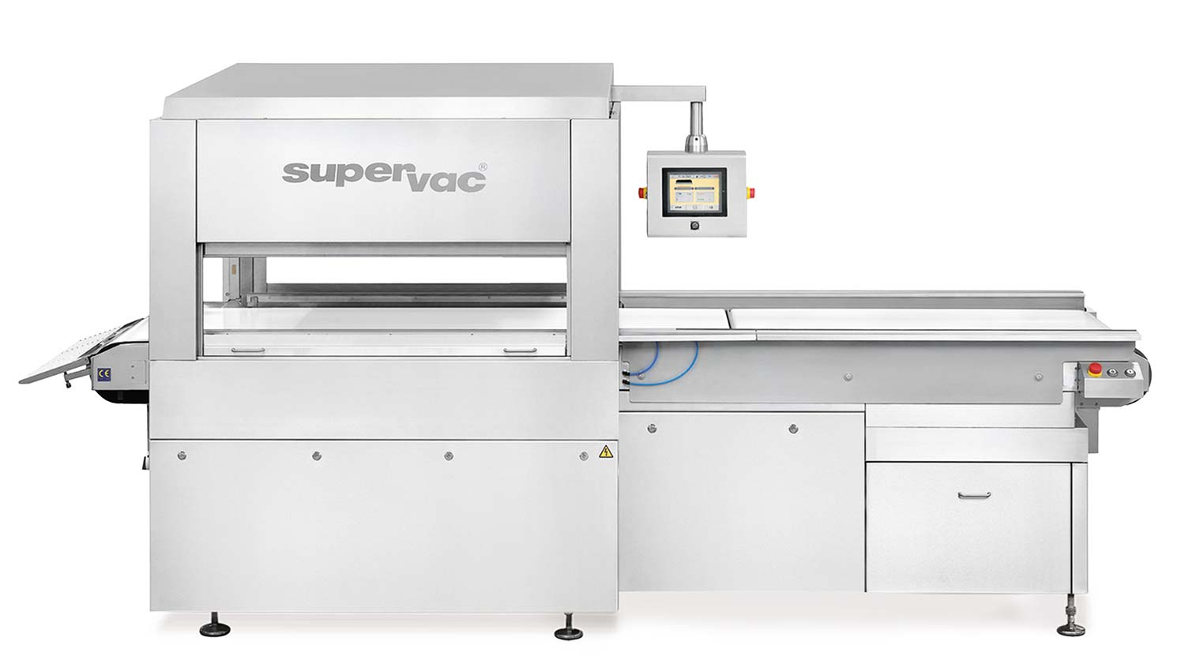
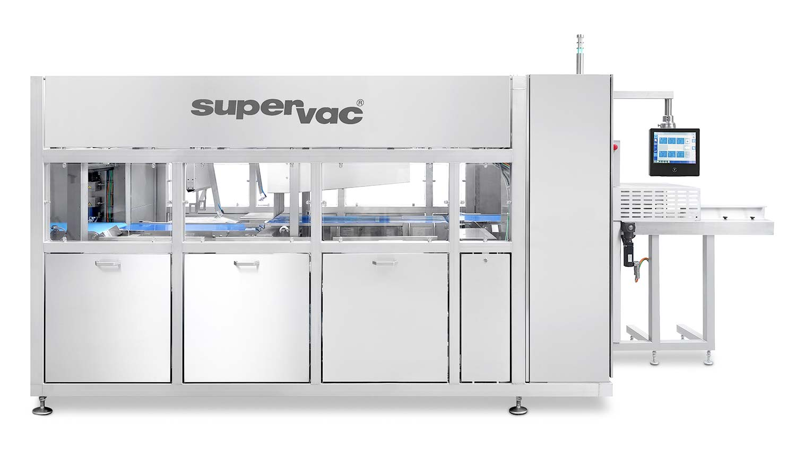
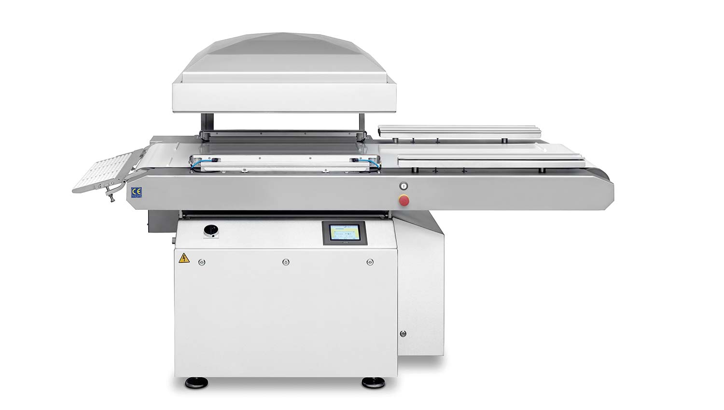
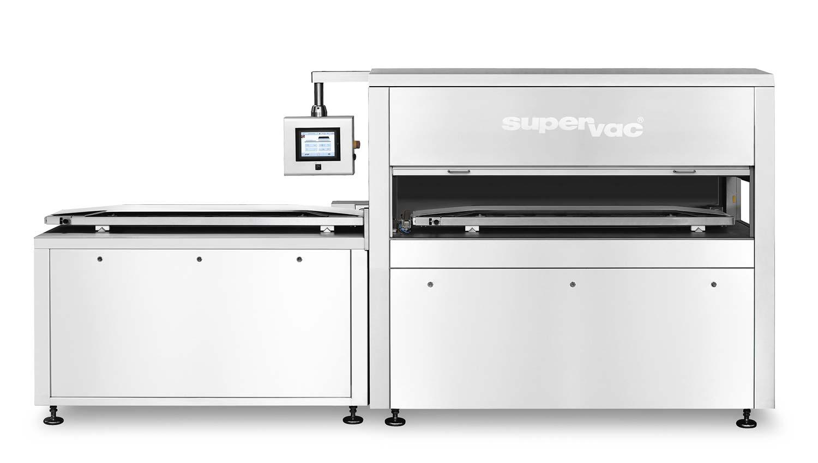
Soluções em Máquinas de Vácuo
Há 55 anos, a SUPERVAC oferece soluções completas para embalagens a vácuo de uma única fonte: como uma das empresas líderes em máquinas de embalagem a vácuo, hoje defendemos o desenvolvimento e a fabricação pioneiros de máquinas e sua automação. Com tecnologias de ponta e serviço e suporte sustentáveis, tornamos possível que você, como nosso cliente, seja competitivo e bem-sucedido.

Slide 9
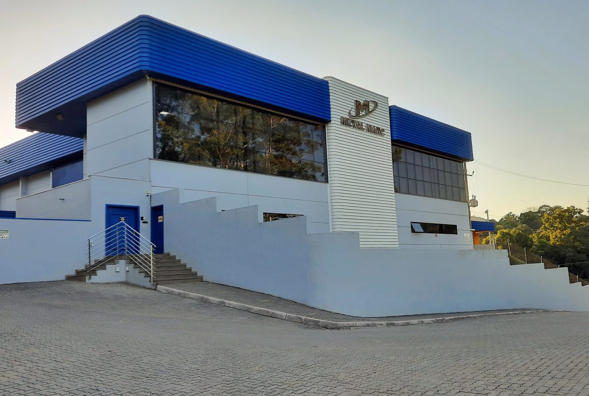

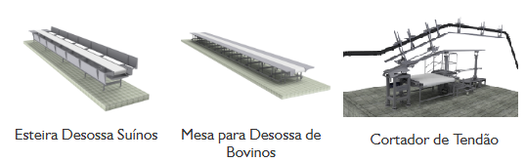
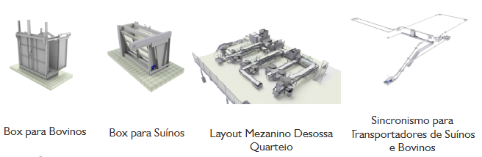
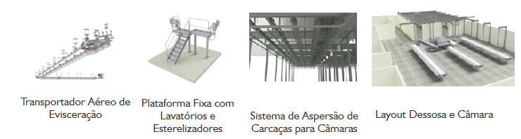
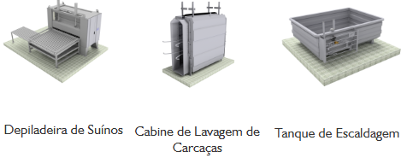
Soluções em Abate e Desossa
São mais de 25 anos de experiência em desenvolvimento e aperfeiçoamento de equipamentos e linhas de produção para a indústria alimentícia.
Desenvolvemos projetos de acordo com a necessidade do cliente, com linhas de produção personalizadas, de modo a entregar o melhor desempenho e produtividade, prezando pela agilidade no atendimento e entrega dos produtos.

Slide 10
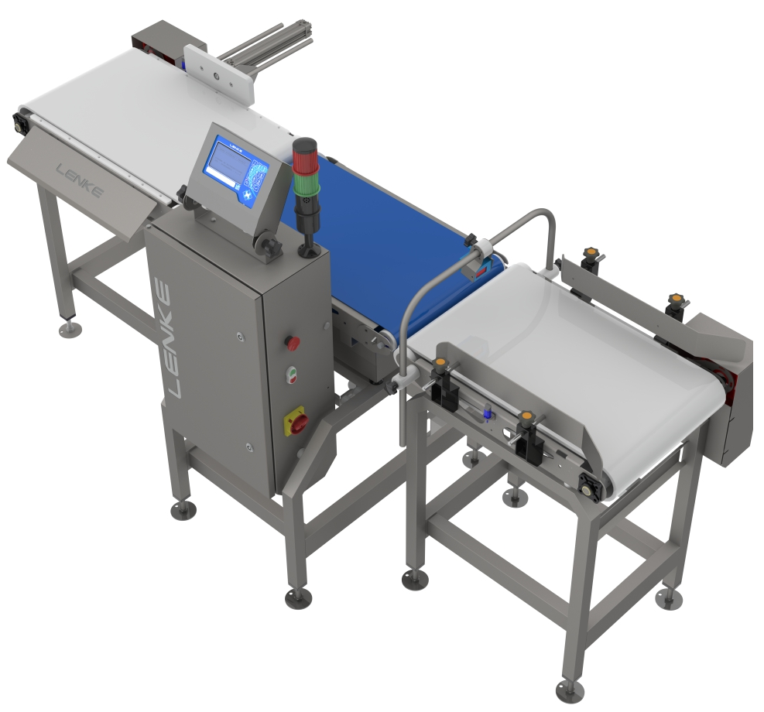

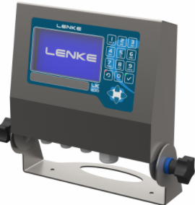
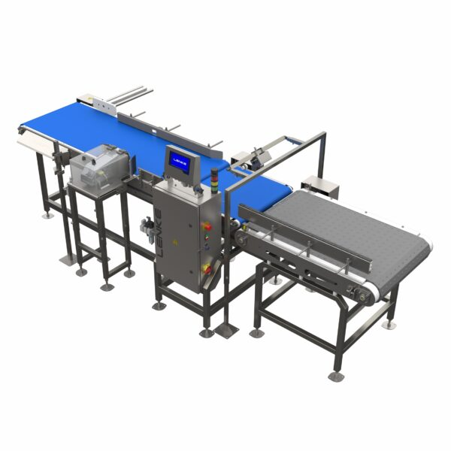
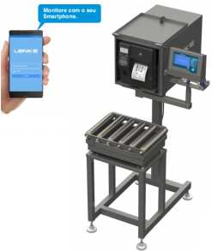
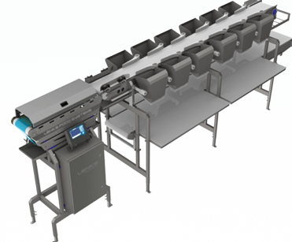
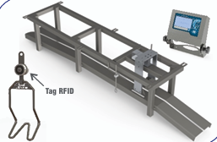
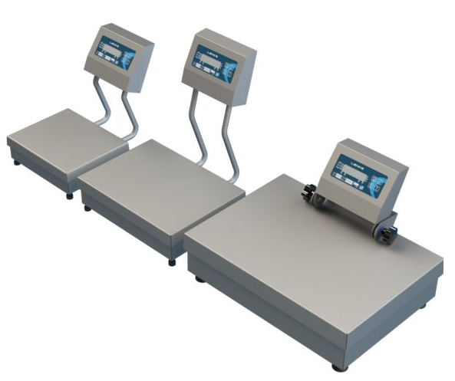
Pesagem, Controle e Apontamento
Com experiência de mais de dez anos atuando no planejamento de industrias e fabricação de máquinas e equipamentos para frigoríficos, a LENKE se tornou uma empresa completa e especializada em sistemas de pesagem e apontamento de produção, entrega equipamentos homologados para indústria com necessidade de precisão e rastreabilidade de seus produtos. Entre nossos serviços, destacam-se:
Visita técnica ao frigorífico para adequações, reformas e retrofits;
Desenvolvimento de máquinas e equipamentos dedicados;
Assessoria e consultoria para indústrias frigorificas com análises de investimentos e cálculos de payback.
PC Industrial

Slide 11

Obrigado!

